Slide 1
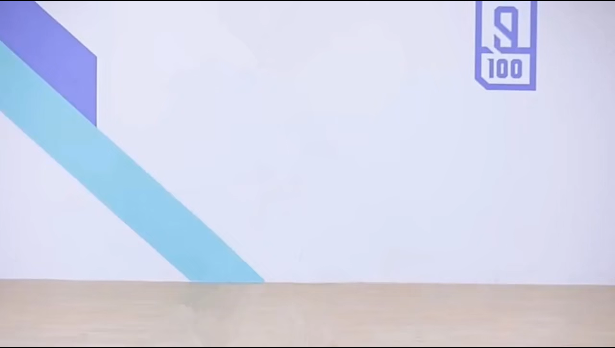
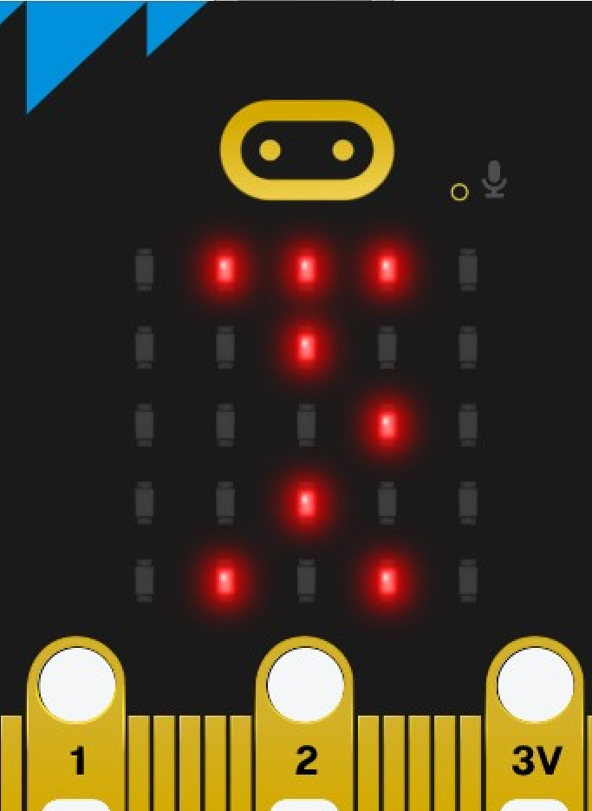
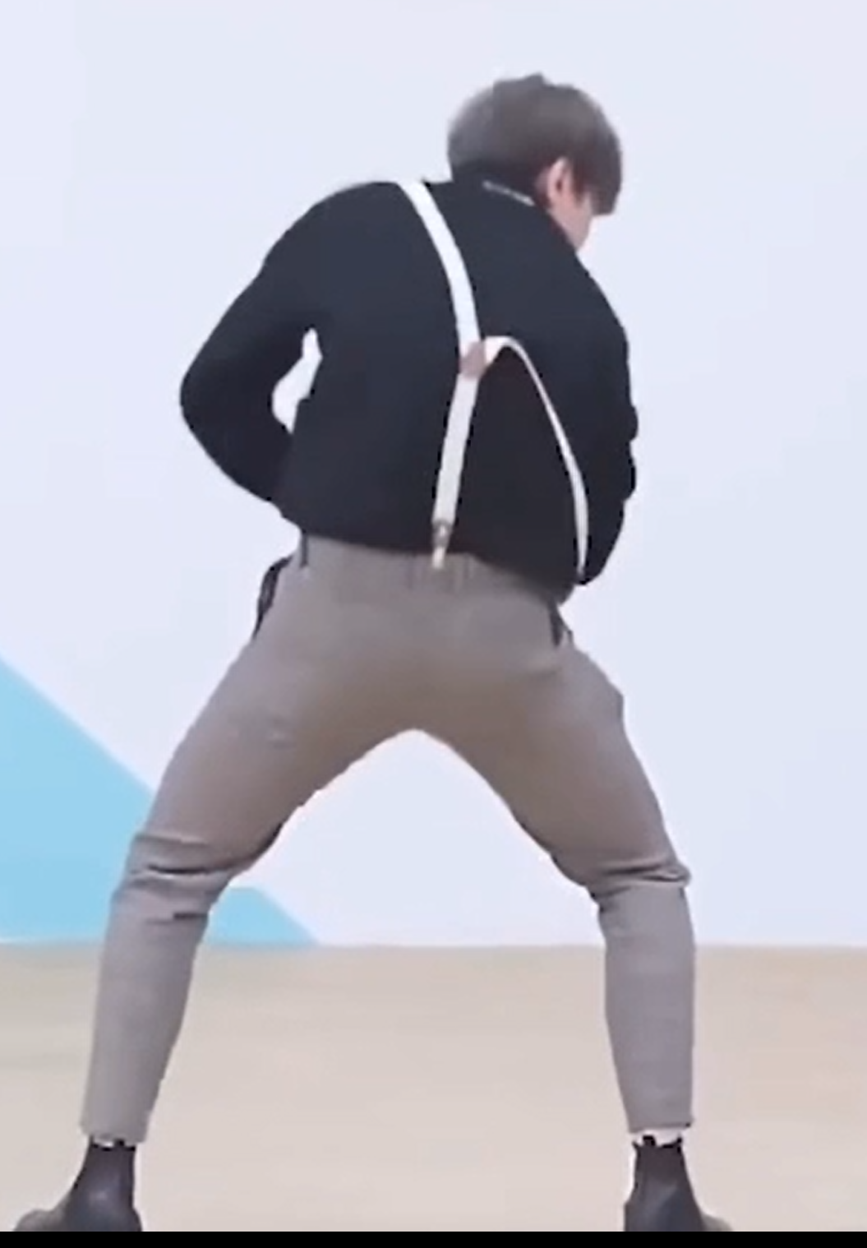
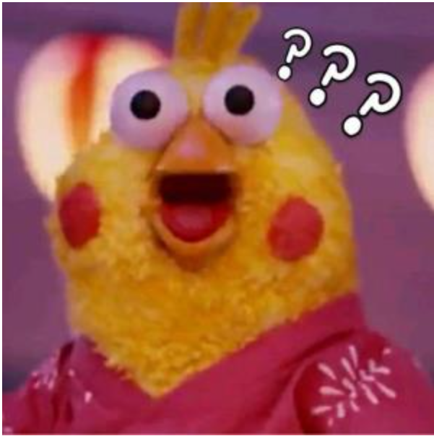
小篮球和只因跳舞
大家好，我是写python时长两个月半的数算练习生，希望大家喜欢，多多为我投票哦^-^

